Slide 1

Web项目的工作流程
客户端
request
发送网络请求
服务器
PC浏览器
WSGI协议
接收请求
移动app
爬虫
解析请求
response
返回响应对象
渲染页面
展示数据
处理业务逻辑
返回响应对象

Slide 2
MVC设计模式
Controller
接受请求
处理请求
业务逻辑
返回数据
data
request
response
data
View
Model
数据模型
展示数据
数据库交互

Slide 3
MVT设计模式
M --数据模型-- M
V --展示数据-- T
C --逻辑处理-- V
View
接受请求
处理请求
业务逻辑
返回数据
data
request
response
data
Model
Template
展示数据
数据模型
数据库交互

Slide 4
Django的MVT的详情流程
客户端
服务端
request
发送请求
根据路由查找视图函数view
Model
数据库交互
View
接收 处理 返回
response
接受请求
渲染Html
css, JS
Template
编写模板语言
编写html
关系型数据库

Slide 5
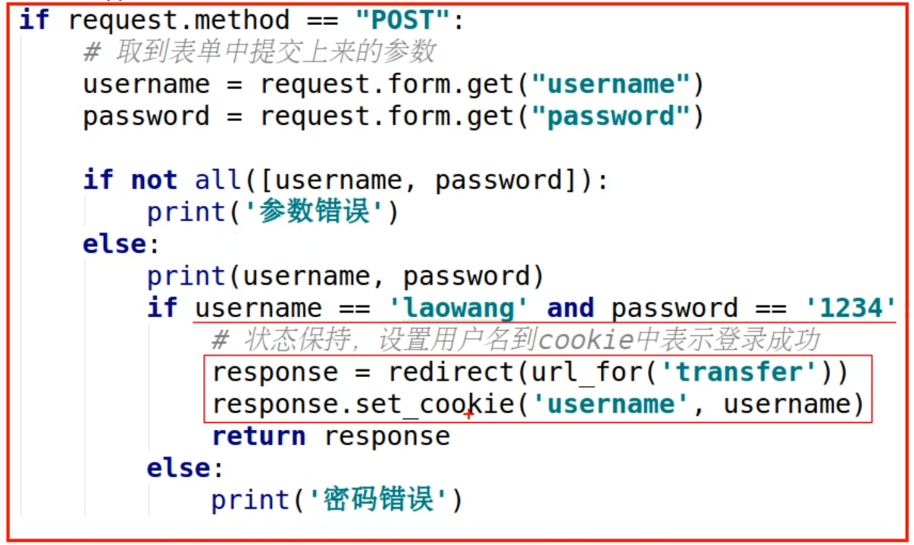
第 1 步：用户登录
浏览器
银行服务器
用户名
密码
① 用户登录
登录按钮
② 服务器返回 cookie
以便用户访问其他页面

Slide 6
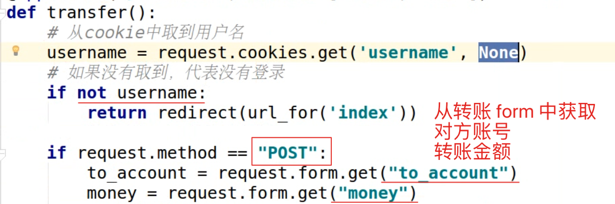
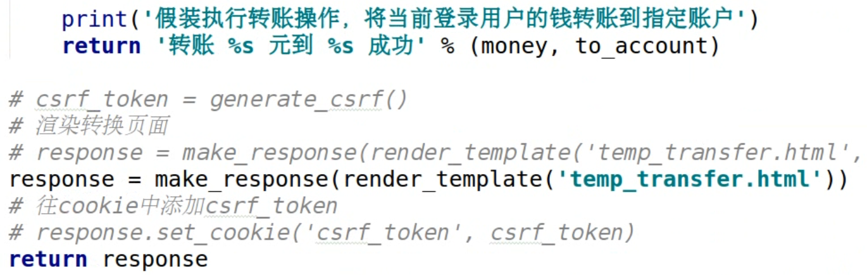
第 2 步：用户转账
② 判断用户是否登录
- cookies 中没有用户名，返回首页
- cookies 中有用户名，继续
③ 判断是否转账
- 如果是 POST 请求，转账并返回
- 如果不是 POST 请求，显示转账页面,停止转账
浏览器
银行服务器
对方账号
转账金额
① 用户转账 POST
转账按钮
④ 转账页面或转账成功信息

Slide 7
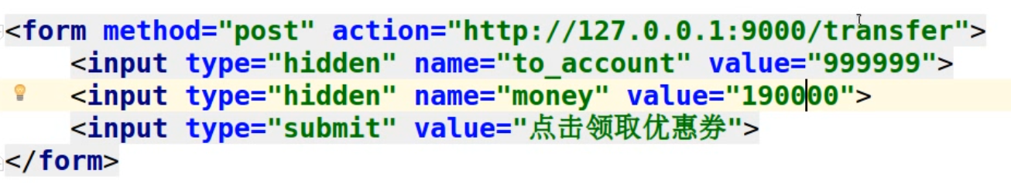
钓鱼网站的操作
由于用户没有退出登录，cookie 仍然存在，
会绕过原有的用户登录判断，直接转账。
退出银行账号前
cookie 仍然存在
访问钓鱼浏览器
银行服务器
对方账号
转账金额
① 用户转账 POST
领取优惠券
④ 转账成功信息

Slide 8
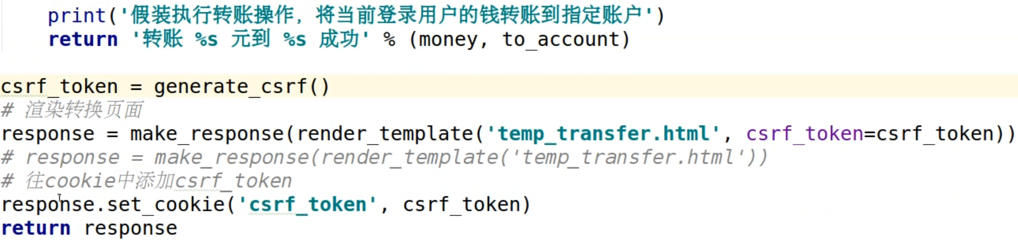
CSRF 1：访问转账页面时增加 csrf_Token:
访问令牌
浏览器
银行服务器
对方账号
转账金额
① 访问转账页面
转账按钮
④ 返回带 csrf_token 的转账页面
1.在模板中返回了csrf_token
2.在cookie中设置了csrf_token

Slide 9
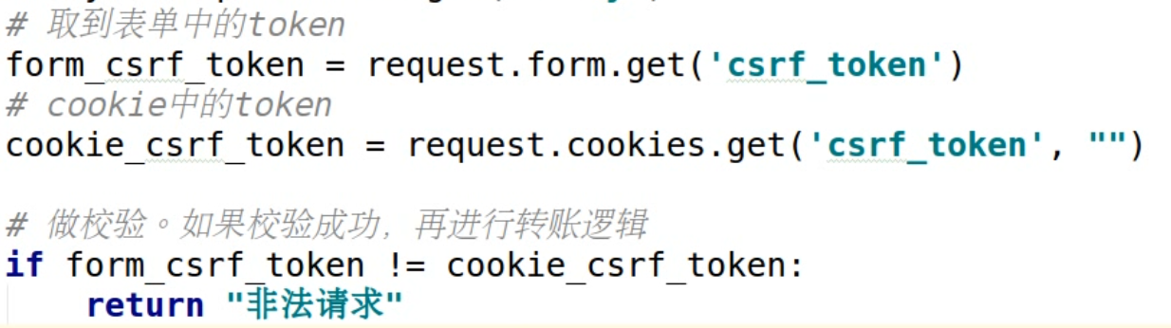
CSRF 2：转账时增加 csrf_Token 的双重判断
浏览器
银行服务器
对方账号
转账金额
① 用户转账 POST，检查表单和 cookie 中的 token
转账按钮
④ 转账成功信息

Slide 10
钓鱼网站的操作
退出银行账号前
cookie 仍然存在
访问钓鱼浏览器
银行服务器
对方账号
① 用户转账 POST
Cookie中的 token 还是能带上
但是表单 中没有 token,
而且钓鱼网站不能获取我们的cookie
原因：网站的同源策略
转账金额
转账按钮
④ 非法请求

